Slide 1
中文期刊的检索与利用

Slide 2
目
1
录
期刊基础知识
2
纸质中文期刊查询
3
中文电子期刊数据库
4
其他中文电子期刊库
5
中文学位论文数据库

Slide 3
1
PART
期刊基础知识

Slide 4
期刊概念及分类
期刊（Journal）：又称杂志、连续出版物，是定期或不定期周期性出版的连续出版物。
特点：刊登多位作者的文章，速度快，周期短，内容新颖，数量大，品种多。传递科技情报、交流学术思想最基本的手段。
分类
广义上：非正式期刊和正式期刊
按内容：一般期刊、学术期刊、行业期刊、检索期刊
按学术地位：核心期刊和非核心期刊
按学科：以《中国图书馆图书分类法.期刊分类表》为代表，将期刊分为五个基本部类

Slide 5
期刊出版周期
根据期刊的出版周期可将期刊分为：
周刊：出版周期为7天；
旬刊：出版周期为10天；
半月刊：出版周期为15天；
月刊：出版周期为30天；
双月刊：出版周期为两个月；
季刊：出版周期为一个季度，即3个月；
半年刊：出版周期为6个月；
年刊：出版周期为1年。

Slide 6
ISSN
ISSN(国际标准连续出版物号，International Standard Serial Number）是根据国际标准ISO3297制定的连续出版物国际标准编码，其目的是使世界上每一种不同题名、不同版本的连续出版物都有一个国际性的唯一代码标识。
该编号是以ISSN为前缀，由8位数字组成。8位数字分为前后两段各4位，中间用连接号相连，格式如下：
ISSN XXXX-XXXX
如：《Science》
print ISSN 0036-8075
online ISSN 1095-9203
前7位数字为顺序号，最后一位是校验位。
ISSN通常都印在期的封面或版权页上。

Slide 7
CN
CN号即国内统一连续出版物号，是指我国报刊的代号，是报刊管理部门为了便于报刊统计、管理而按一定规则进行编排的号码总称。
国内统一刊号由报刊登记号和分类号两部分组成，两部分之间以斜线“/”分隔。
报刊登记号（6位）=地区号（2位）+序号（4位）
分类号按《中图法》的基本大类给出
报纸的顺序号从0001至0999； 期刊的序号从1000至5999
如：《读者》杂志的CN为 CN62－1118/Z
顺序号
分类号
地区号

Slide 8
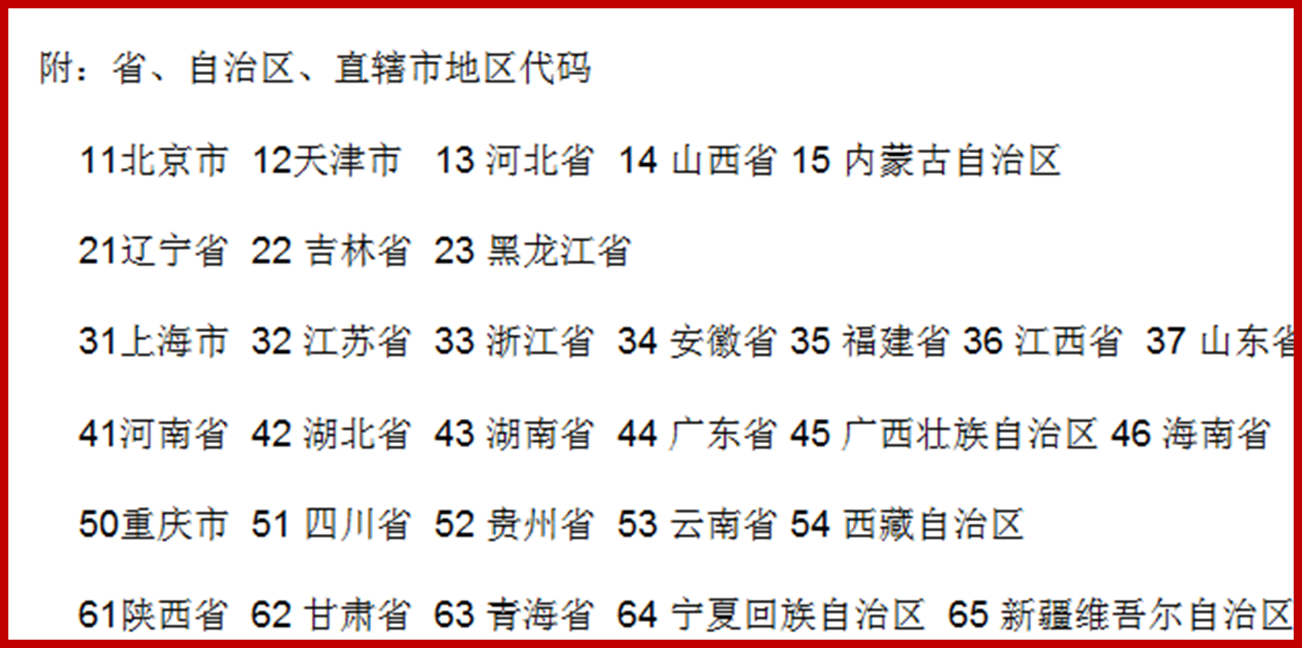
CN
省、自治区、直辖市地区号

Slide 9
中国标准连续出版物号
中国标准连续出版物号（GB/T 9999-2001）由国际标准连续出版物号和国内统一连续出版物号两部分组成。
中国标准连续出版物号结构：
ISSN ××××-××××
CN ××-××××/××
如《读者》
ISSN 1005-1805
CN 62-1118/Z

Slide 10
非法刊物鉴别技巧
非法刊物的识别
在境外注册刊号，在境内非法编辑、出版、印刷和发行，通常只在版权页上注明ISSN号而不标注CN号
表面上既有ISSN号，又有CN号，所不同的是它的CN号后边加括号或缀有别的字母（如HK、NR、H）
假冒国内刊号。比如，CN后面的前两位数（地区号）为00-10、16-20、大于66或者超过两位数的，都是假冒的国内统一刊号
地区号与所在地区不吻合，即异地办刊，或者说编辑部地址与CN后面的地区号不相一致
地区号后面的“地区连续出版物序号”有问题。如某非法出版物本是期刊，其地区连续出版物序号却标注为0001
如果需要进一步鉴定，可登陆国家新闻出版广电总局—— http://www.gapp.gov.cn 或者登陆中国知网“中国期刊全文数据库”校对

Slide 11
核心期刊
某学科（或某领域）的核心期刊，是指那些发表该学科（或该领域）论文较多、使用率（含被引率、摘转率和流通率）较高、学术影响较大的期刊。
国内7大核心期刊遴选体系
1.北京大学图书馆“中文核心期刊”（即《中文核心期刊要目总览》） 2.南京大学“中文社会科学引文索引（CSSCI）来源期刊” 3.中国科学技术信息研究所“中国科技论文与引文数据库（CSTPCD）” 4.中国社会科学院文献中心“中国人文社会科学核心期刊（CASS）” 5.中国科学院文献情报中心“中国科学引文数据库（CSCD）来源期刊” 6.中国人文社会科学学报学会“中国人文社科学报核心期刊”

Slide 12
核心期刊
通常所说的中文核心期刊，是北大图书馆每四年出版一次的《全国中文核心期刊要目总览》中列出的期刊(2011年后每三年出版一次），最新版为2017年版。

Slide 13
影响因子
影响因子(Impact Factor ,IF)是美国科学信息研究所(ISI)的期刊引证报告 (JCR)中的一项数据。
即某期刊前两年发表的论文在统计当年的被引用总次数除以该期刊在前两年内发表的论文总数
以1992年某一期刊影响因子为例，IF(1992年)= A / B
其中，
A = 该期刊1990年至1991年所有文章在1992年中被引 用的次数；
B = 该期刊1990年至1991年所有文章数
影响因子是衡量学术期刊影响力的一个重要指标。一般来说，影响因子越高，其学术影响力也越大。

Slide 14
Digital Object Unique Identifier DOI
DOI
数字对象标识符（Digital Object Identifier，简称DOI）是一套识别数位资源的机制，涵括的对象有视频、报告或书籍等等。它既有一套为资源命名的机制，也有一套将识别号解析为具体地址的协定。
DOI的体现形式主要包括：二维码、条形码、字符码、网络域名等，数字对象唯一性，是DOI的典型特征，也是数字时代的“身份证”号码。
DOI码由前缀和后缀两部分组成，之间用“/”分开，并且前缀以“.”再分为两部分。
例：doi: 10.1186/1471-2407-10-338

Slide 15
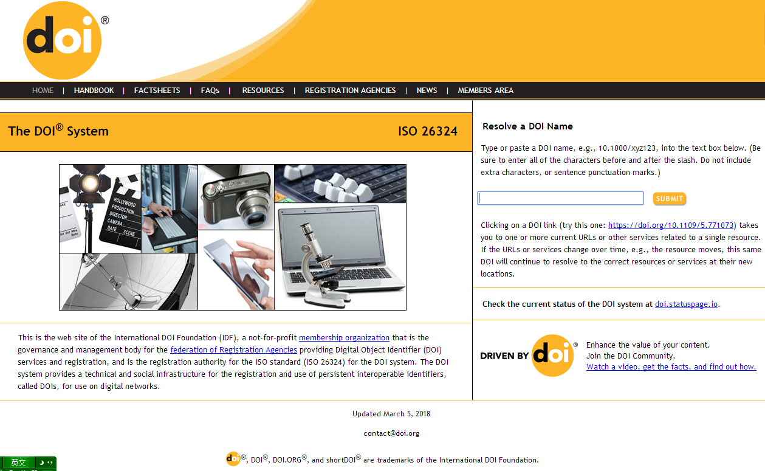
www.doi.org

Slide 16
2
PART
纸质中文期刊查询

Slide 17
我馆馆藏书目查询系统
图书馆书目检索系统（OPAC）可以查询到馆藏期刊信息
我馆期刊的索取号是 分类号/首音字母
TP-R

Slide 18
http://union.csdl.ac.cn
全国期刊联合目录
全国期刊联合目录数据库创建于1983年，由中国科学院文献情报中心牵头研建，现已经发展成一个多学科的大型数据库。
四个子库：西文、日文、俄文、中文期刊联合目录数据库
学科范围：覆盖理、工、农、林、医、军事和社会科学等
成员馆：遍布全国400余家主要的大型公共图书馆、各大部委情报所、科研系统图书馆、重点高校图书馆和军队卫生系统图书馆等。

Slide 19
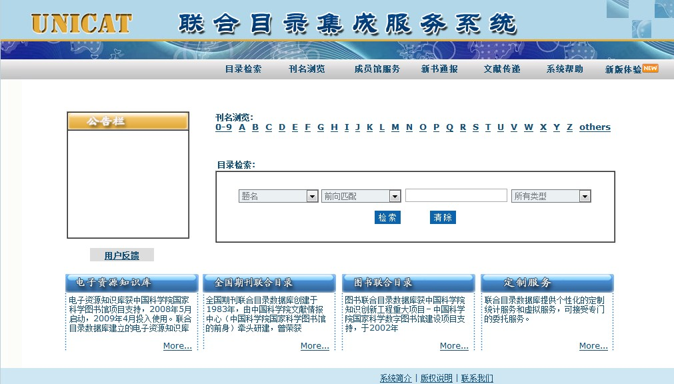
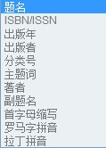
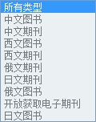
全国期刊联合目录

Slide 20
全国期刊联合目录
全国馆藏信息列表

Slide 21
3
PART
中文电子期刊数据库

Slide 22
电子期刊文献查询数据库
1
中国知网
2
万方数据知识服务平台
3
维普网
4
读秀——期刊频道
沈阳师范大学图书馆 文献信息检索

Slide 23
中国知网 CNKI
万方数据
维普网

Slide 24
中国知网
中国知网，即中国知识基础设施工程（China National Knowledge Infrastructure，简称CNKI工程）
以实现全社会知识信息资源共享为目标的国家信息化重点工程，它于1995年正式立项，是现今世界上全文信息量规模最大的数字图书馆。涵盖了各个领域的知识信息资源。
CNKI系列产品提供：WEB版(网上包库)、镜像站版、光盘版、流量计费等服务方式
更新频率：每日更新
全文浏览格式：CAJ格式和PDF格式
沈阳师范大学图书馆 文献信息检索

Slide 25
中国知网
CNKI 中国学术文献网络出版总库 （沈师购买）： 中国学术期刊网络出版总库
收录了国内正式出版的7900多种学术期刊，核心期刊收录率96%，特色期刊（如农业、中医药等）收录率100%。收录国内学术期刊8,136种，全文文献总量4900万篇。文章最早可追溯到1915年。
中国博士学位论文全文数据库
收录了全国436家博士培养单位的博士学位论文，其中380家单位是由CNKI独家收录的。截至2017年8月，累计学位论文全文文献30万篇
中国优秀硕士学位论文全文数据库
收录了全国727家硕士培养单位1984年至今的优秀硕士论文，其中508家为独家授权单位。截至2017年8月，累计收录论文全文文献300多万篇。
沈阳师范大学图书馆 文献信息检索

Slide 26
中国知网
中国重要会议论文全文数据库
重点收录1999年以来，中国科协、社科联系统及省级以上的学会、协会、高校、科研机构、政府机关等举办的重要会议上发表的文献。部分重要会议论文回溯至1953年。截至2017年8月，累计会议论文200多万篇。
中国重要报纸全文数据库
收录了2000年以来中国国内重要报纸刊载的学术性、资料性的文献，累计报纸全文文献1000多万篇。
沈阳师范大学图书馆 文献信息检索

Slide 27
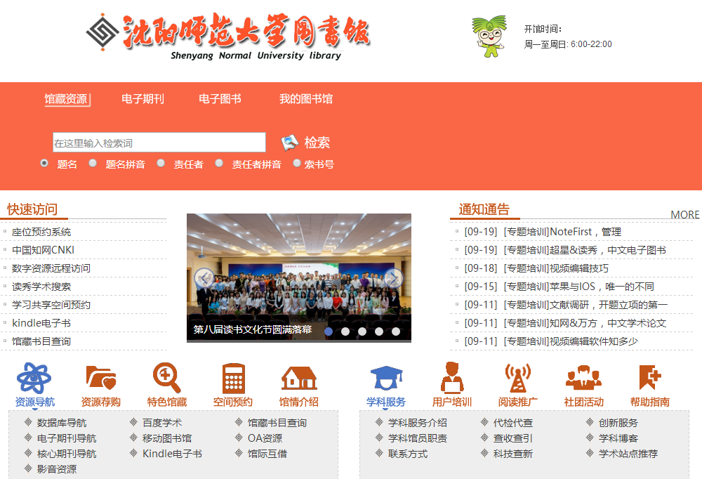
lib.synu.edu.cn
登陆图书馆首页 数据库导航

Slide 28
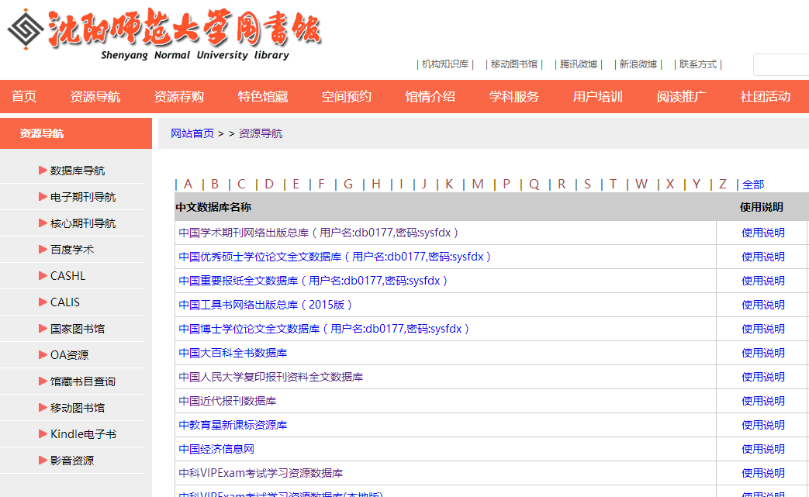

Slide 29
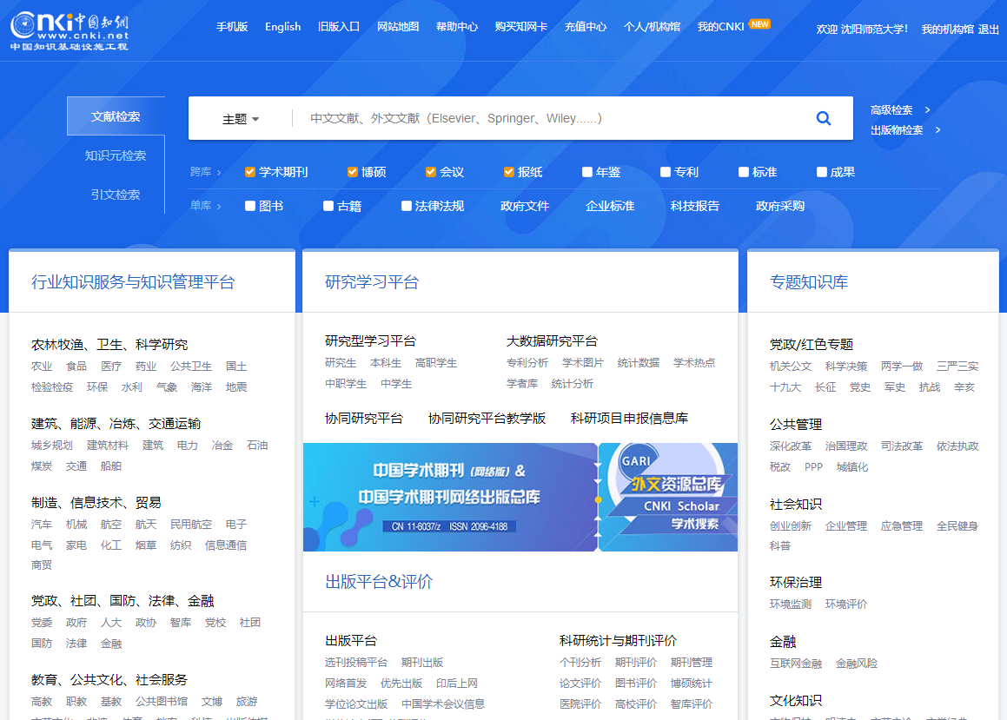
资源总库

Slide 30
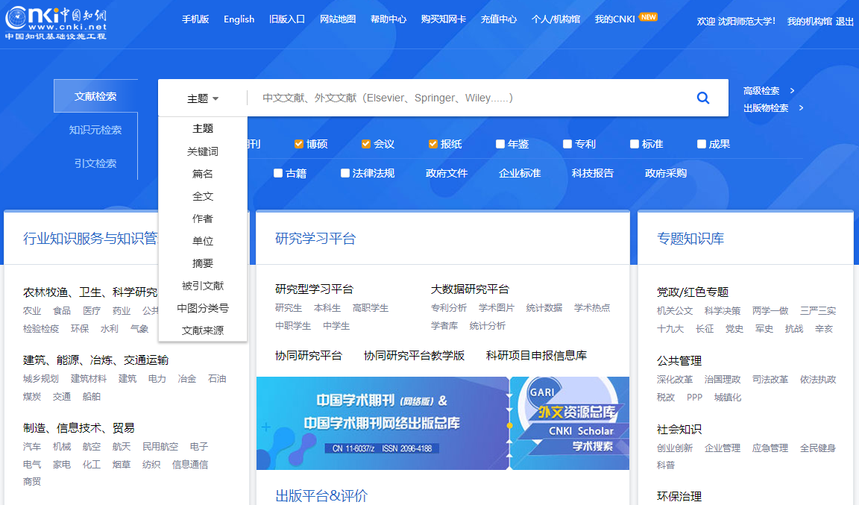
主题：是指文章标题、摘要、关键词

Slide 31
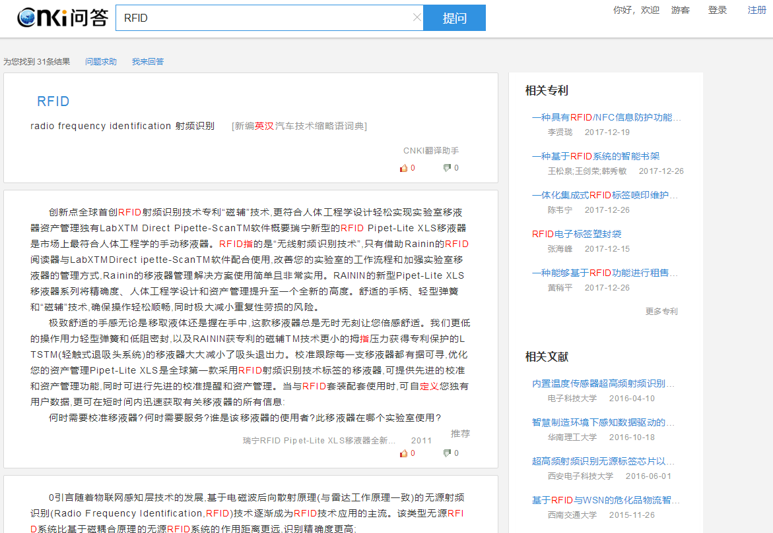

Slide 32
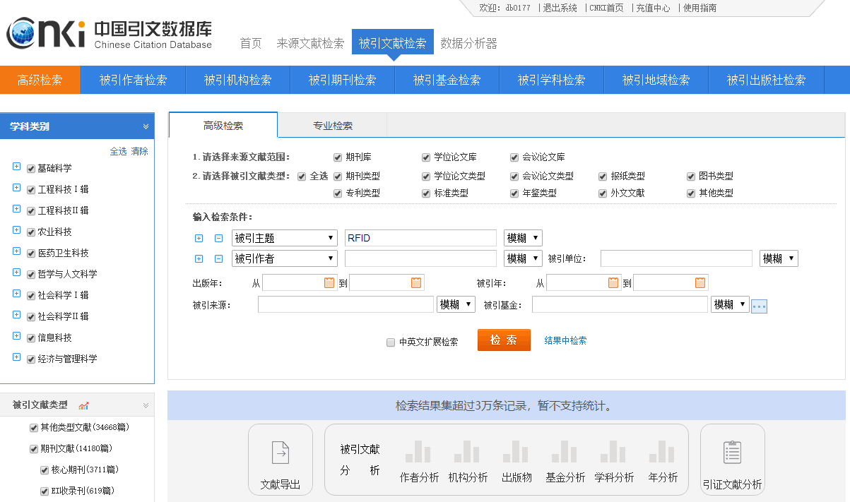

Slide 33
检索方式

Slide 35
+号可以增加一个检索框
- 号可以减少一个检索框

Slide 36
高级检索

Slide 40
检索结果分析与处理

Slide 41
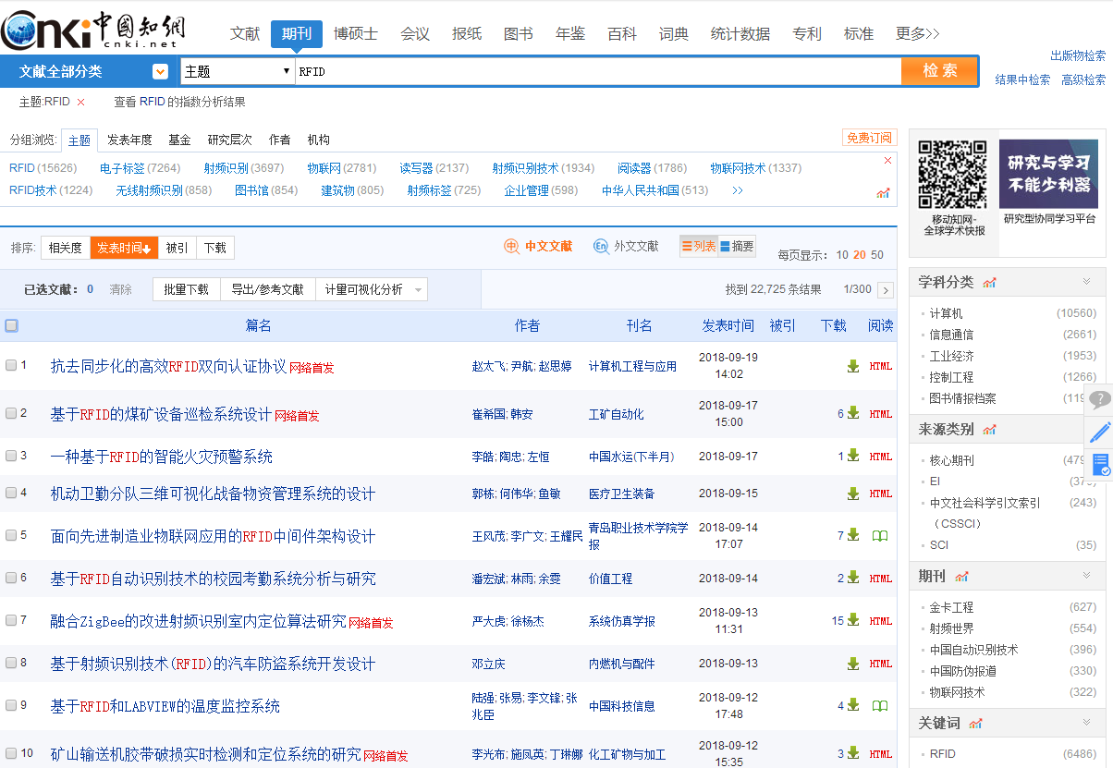

Slide 43
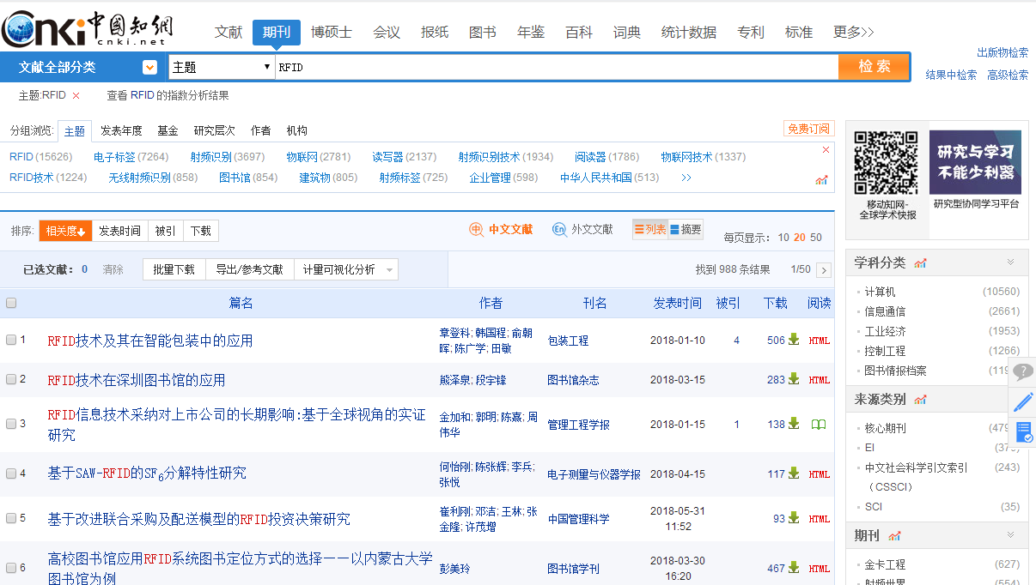

Slide 44
排序
默认是发表时间，按发表时间降序或升序排列
相关度，将含有所输入的主题词相关度最高的文献排在前边
被引，按被引次数升序或降序排列，被引次数越多，在一定程度上说明文献参考价值越大，值得关注
下载，按下载次数升序或降序排列，下载次数 越多，在一定程度上说明文献的内容比较受关注，也许是热点前沿。

Slide 46
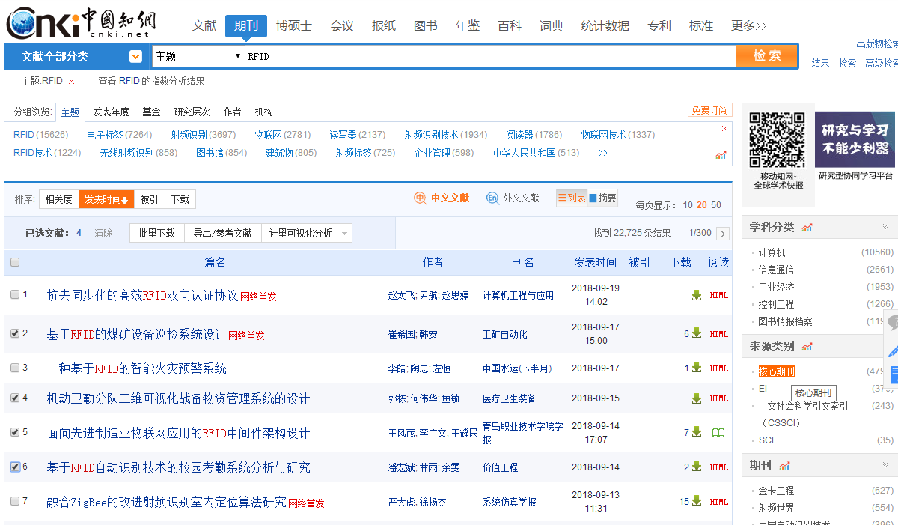

Slide 47
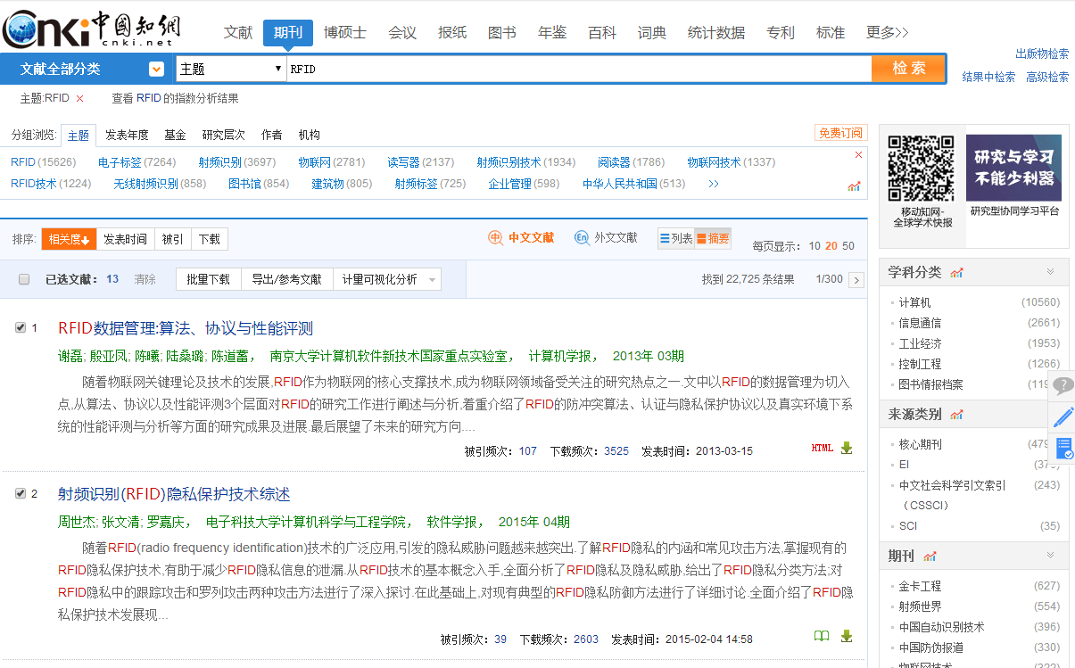

Slide 48
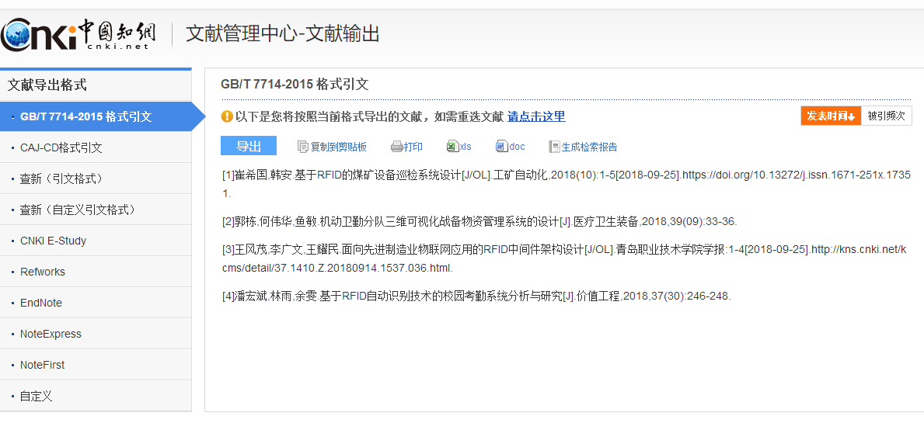

Slide 49
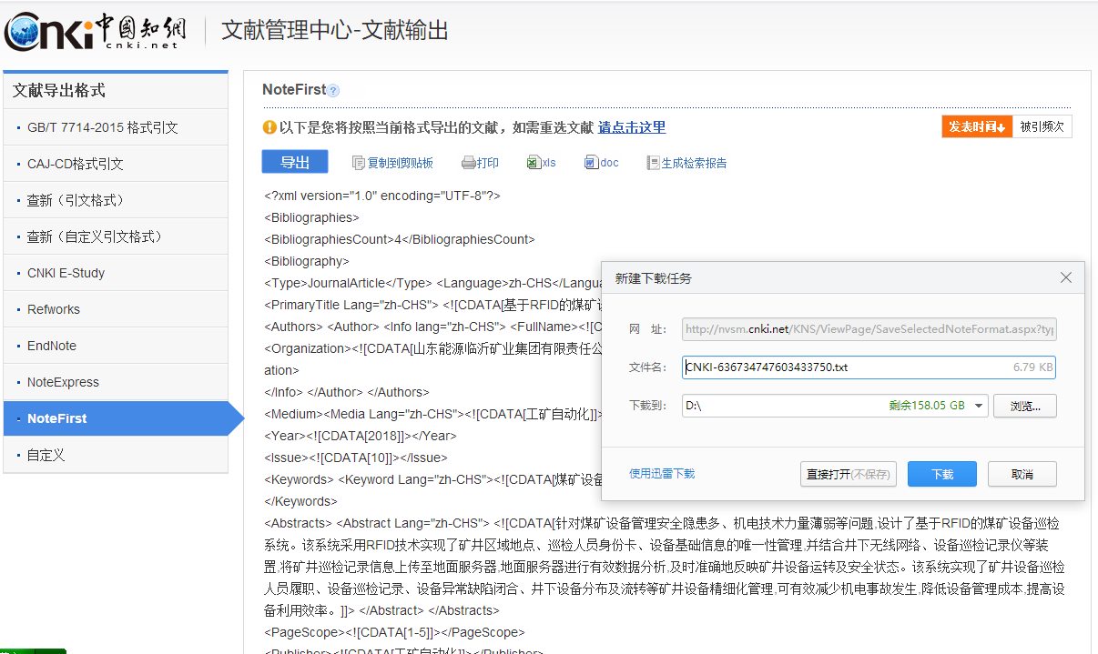

Slide 50
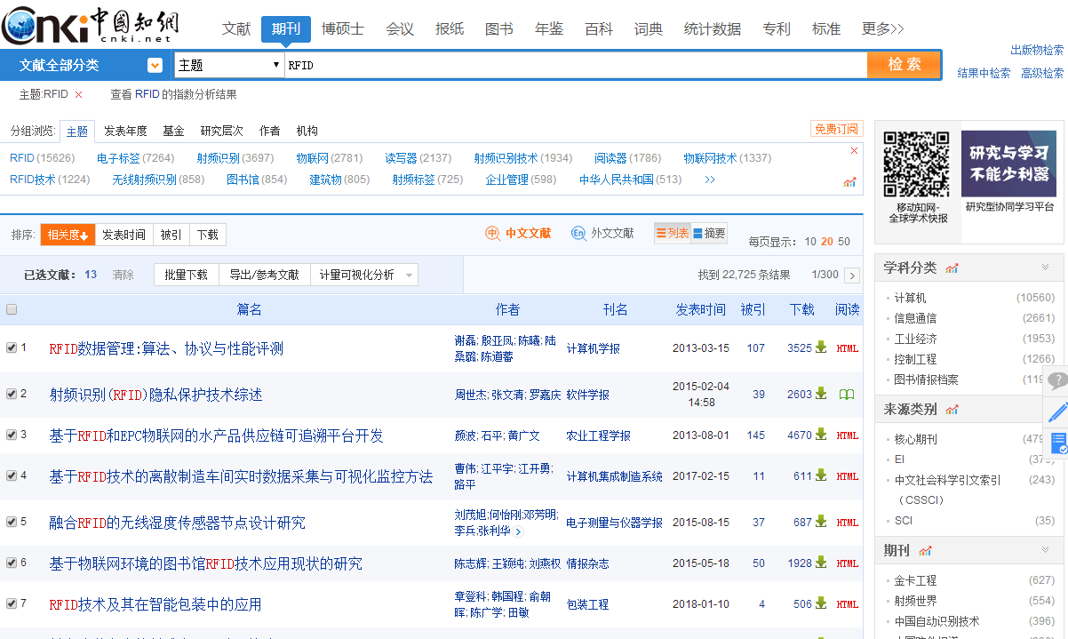

Slide 51
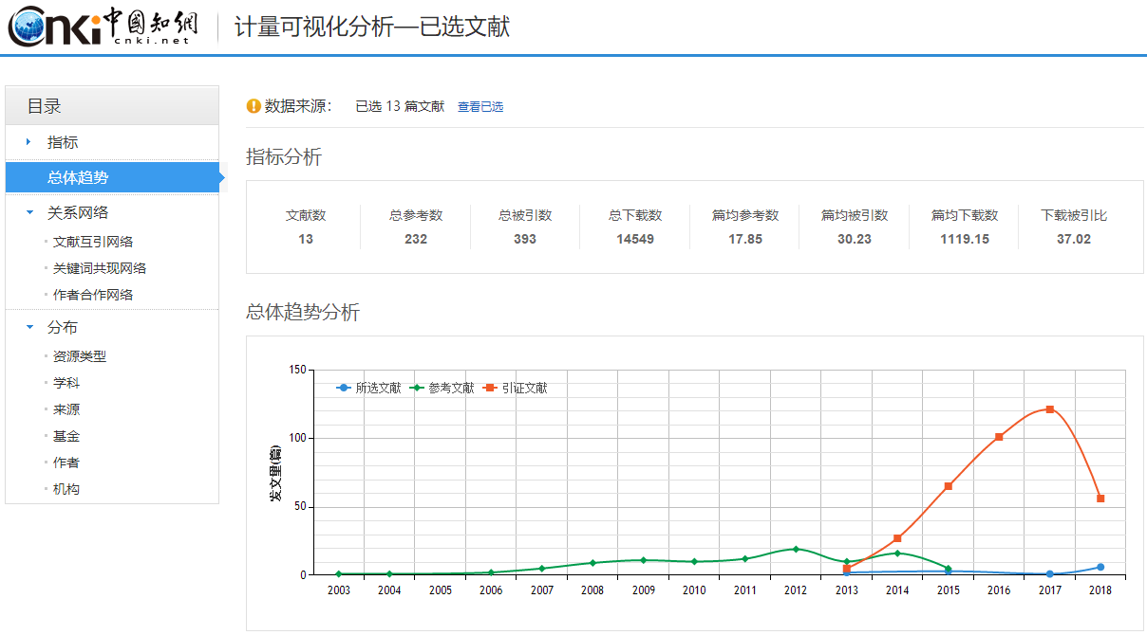

Slide 52
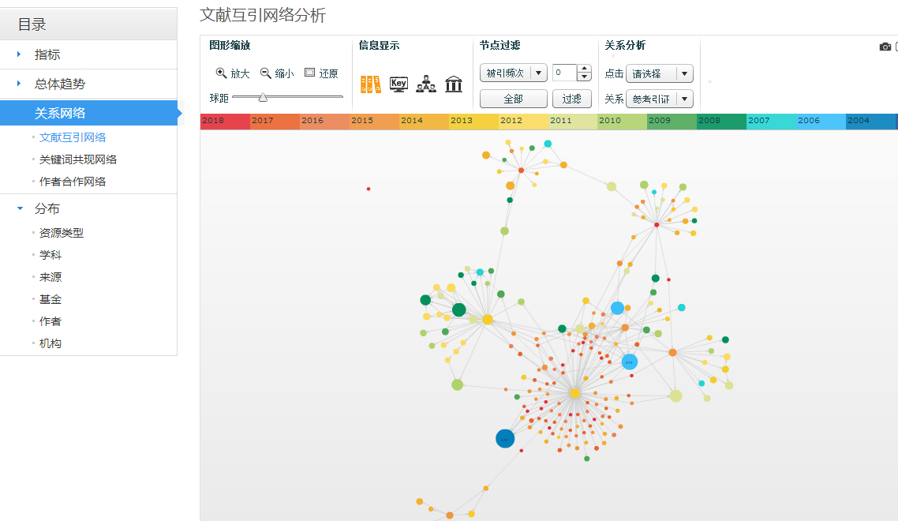

Slide 53
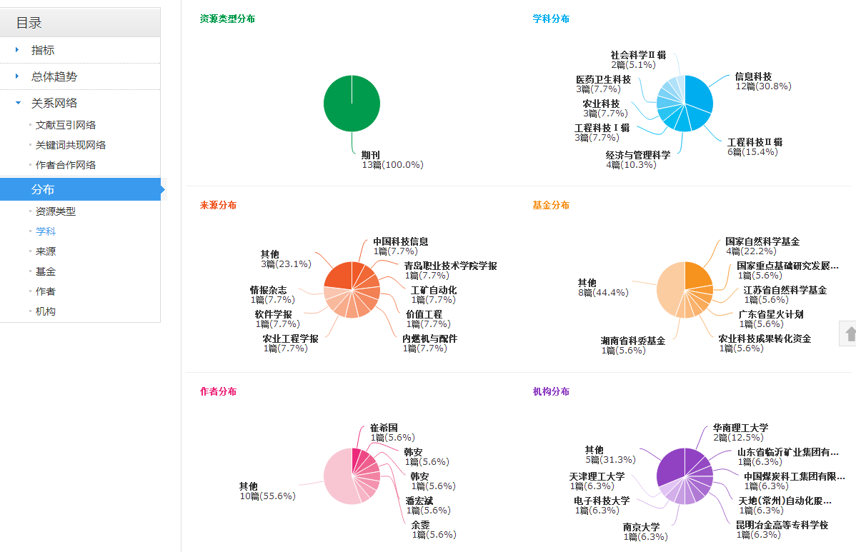

Slide 54
全文下载与阅读

Slide 55
准备条件
在校园网内登陆中国知网，我馆正式购买的子库里的文献都是可以直接免费下载
如果在中国知网操作时间过长，造成账号退出，下载时可以输入账号 db0177密码sysfdx
阅读中国知网的文献，需要事先下载CAJ浏览器或PDF浏览器

Slide 56
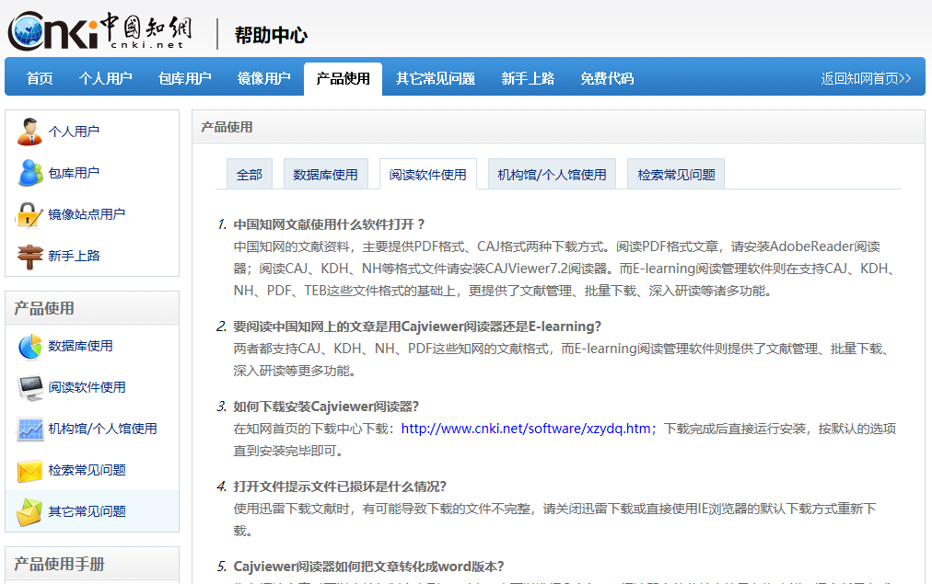
CAJ浏览器的下载与安装
最新版本：CAJ Viewer 7.2

Slide 57
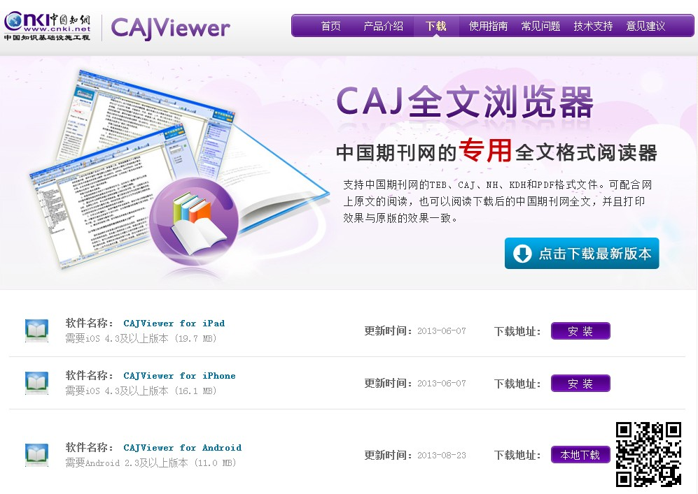

Slide 58
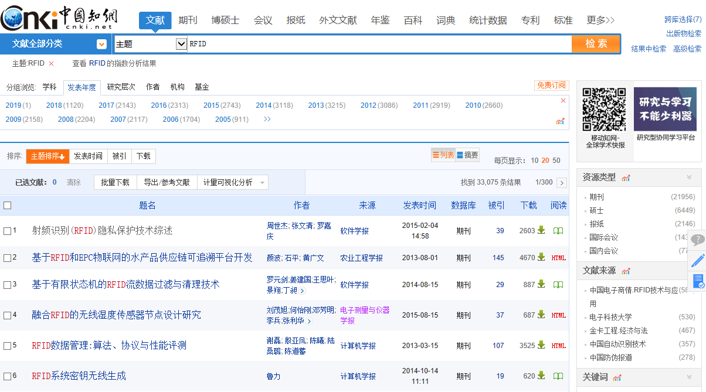
检索结果下载
可以直接点绿色下载钮直接下载，CAJ格式
学位论文：建议点题名进入详细页里下载

Slide 59
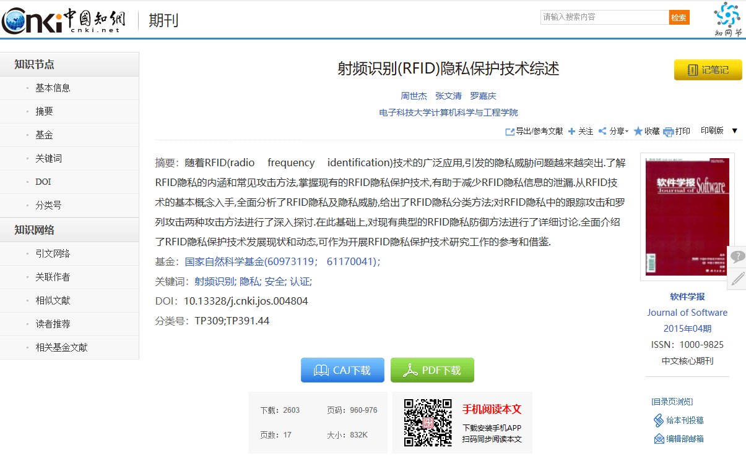
期刊论文下载

Slide 60
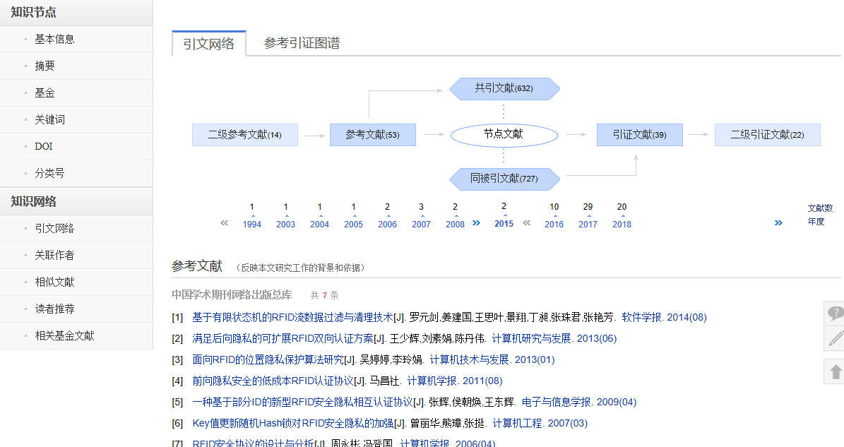

Slide 61
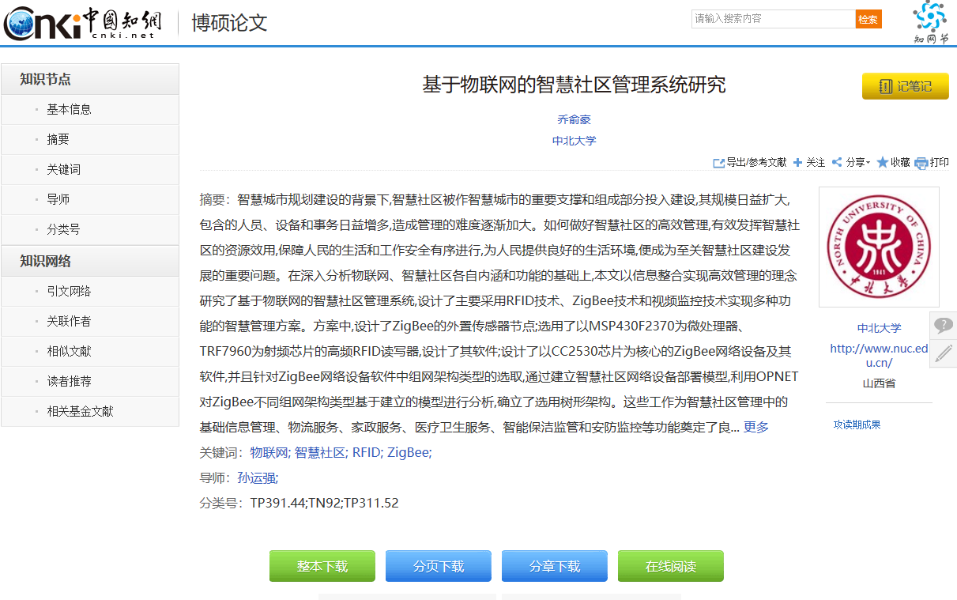
学位论文下载

Slide 62
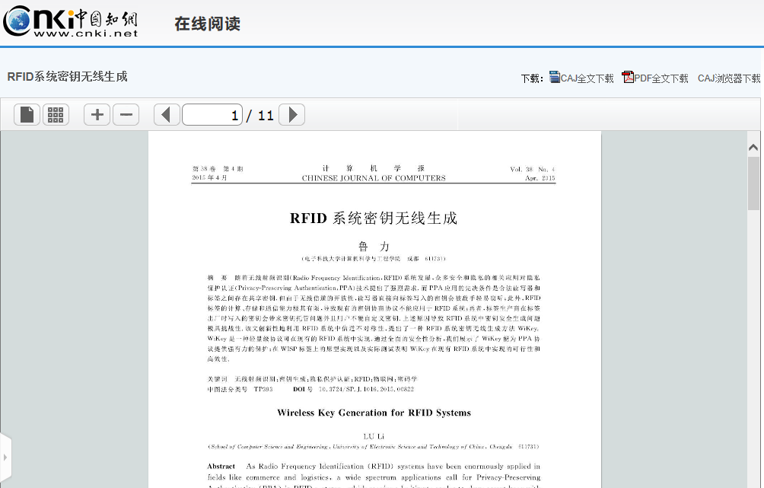

Slide 63
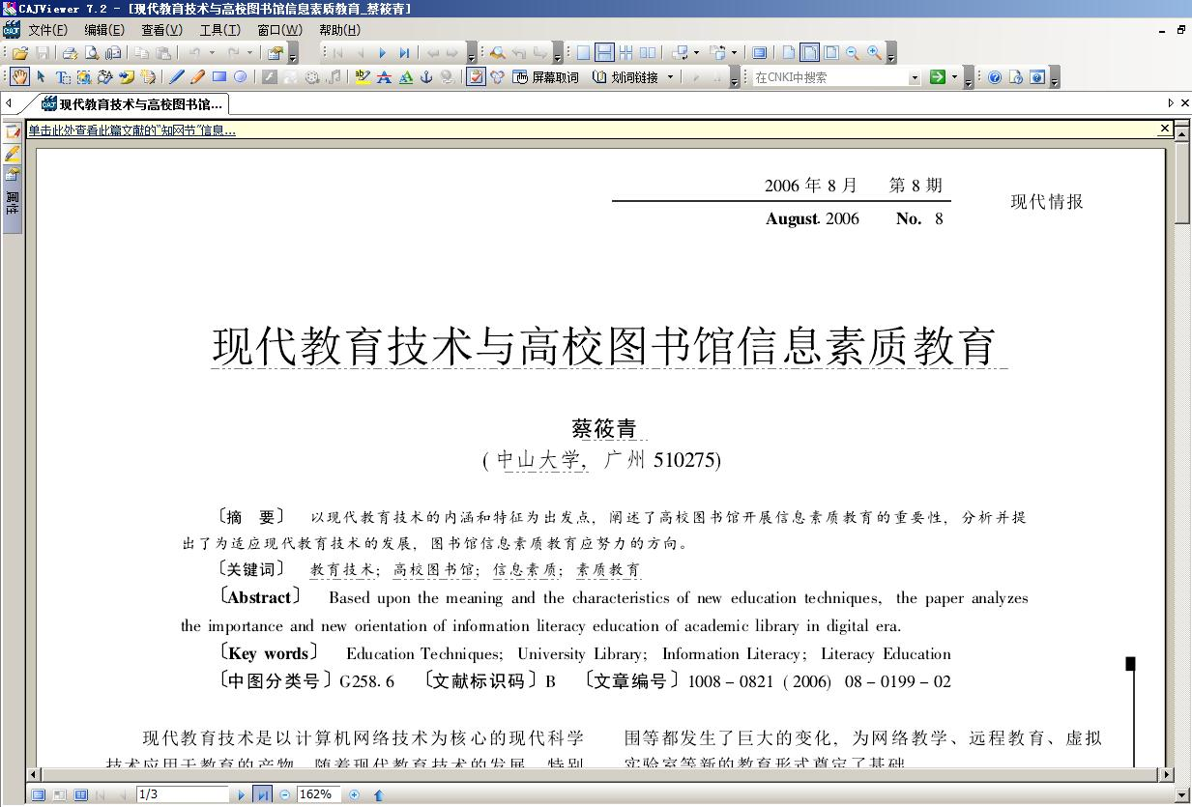
CAJ阅读
选择文本
选择图像
文字识别

Slide 64
CAJ阅读
点击目录标题直接跳转到相应章节

Slide 65
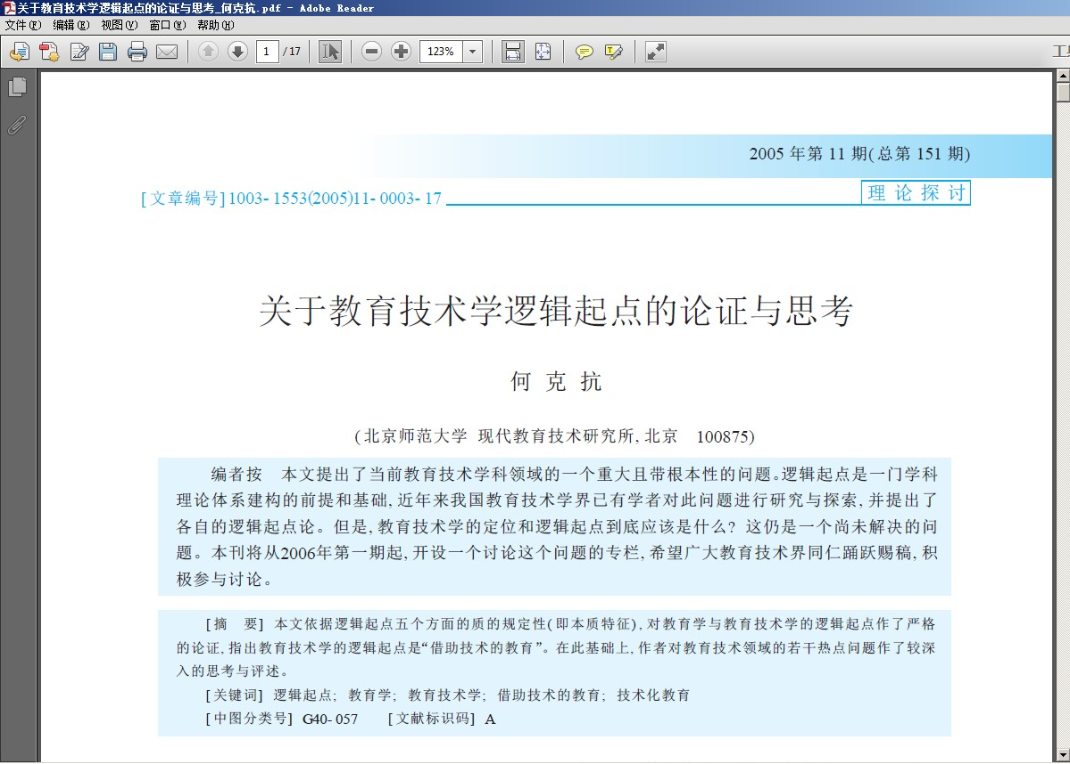
PDF阅读
文本和图像选择

Slide 66
期刊导航

Slide 73
封皮 封底 目录页 版权页

Slide 74
刊物近几年开办栏目浏览

Slide 75
期刊统计与评价
期刊年度出版情况

Slide 76
期刊年度基金资助文献量

Slide 77
栏目文献分布

Slide 78
学术热点动态

Slide 79
9. 本刊内文献检索

Slide 80
中国知网 CNKI
万方数据
维普网

Slide 81
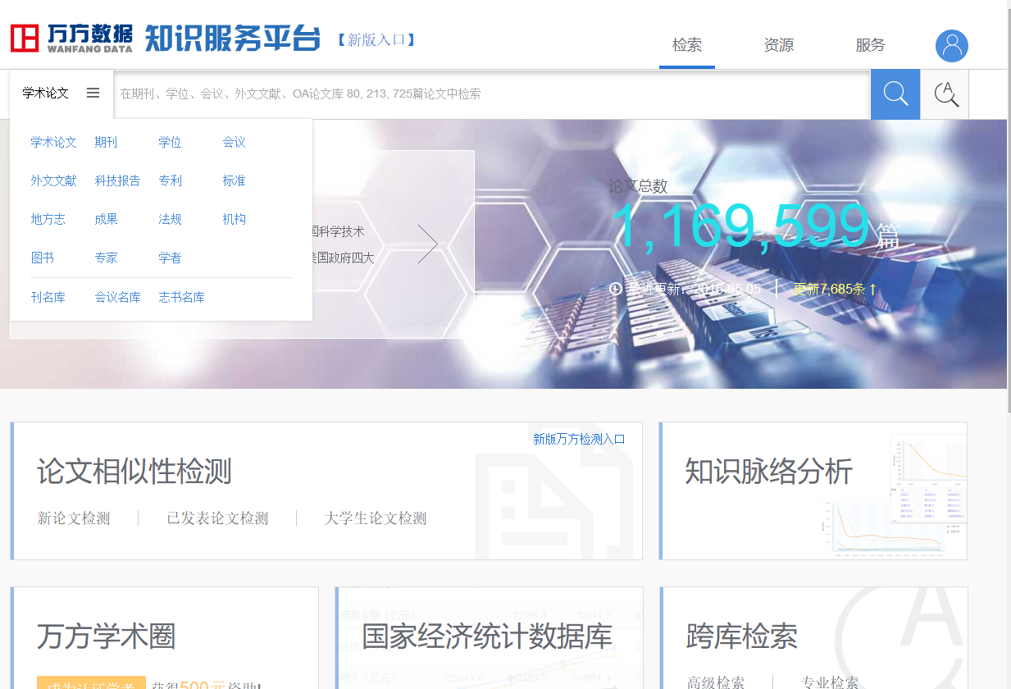
快速检索
多种文献类型资源跨库检索

Slide 82
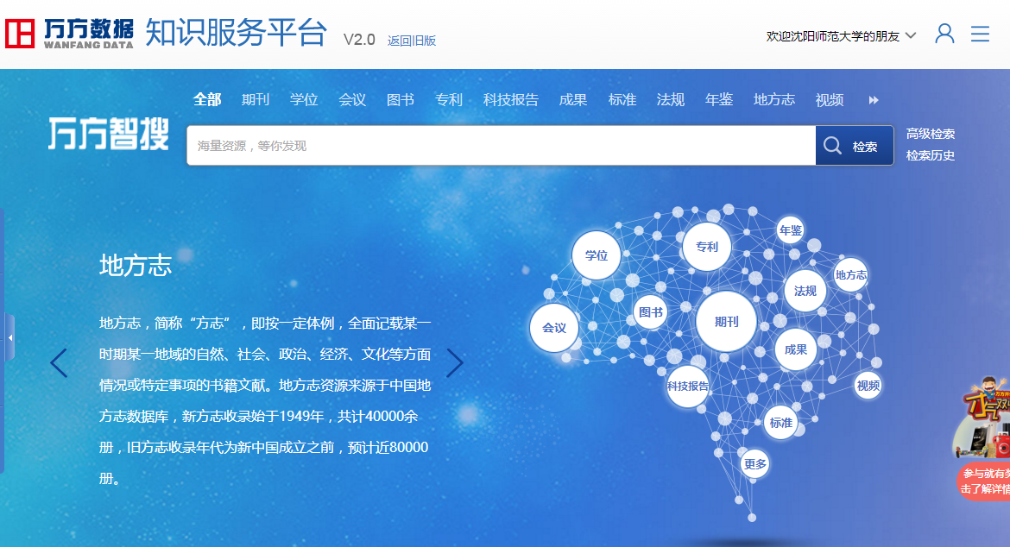

Slide 83
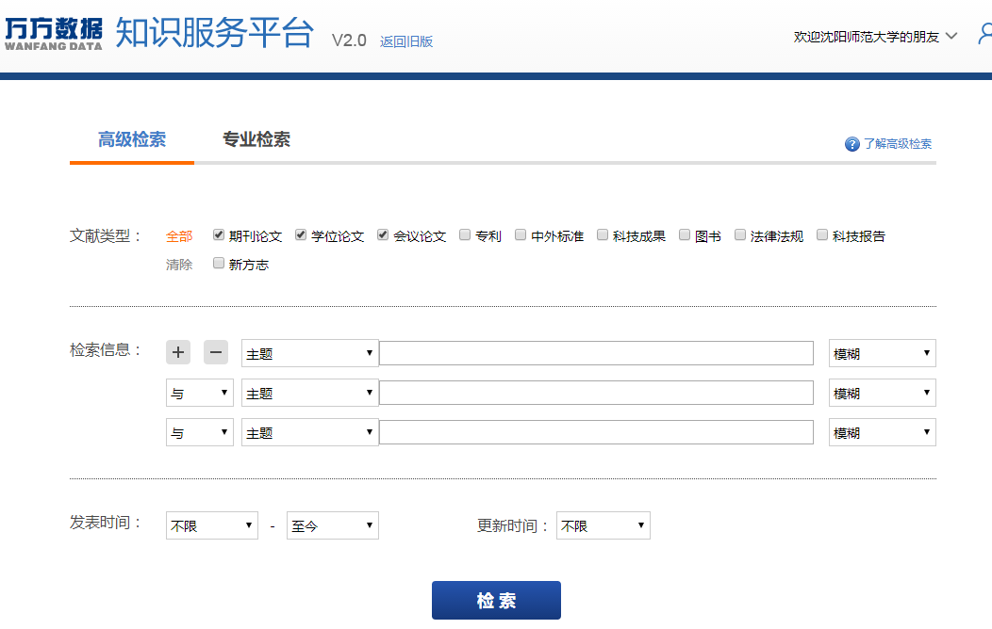

Slide 84
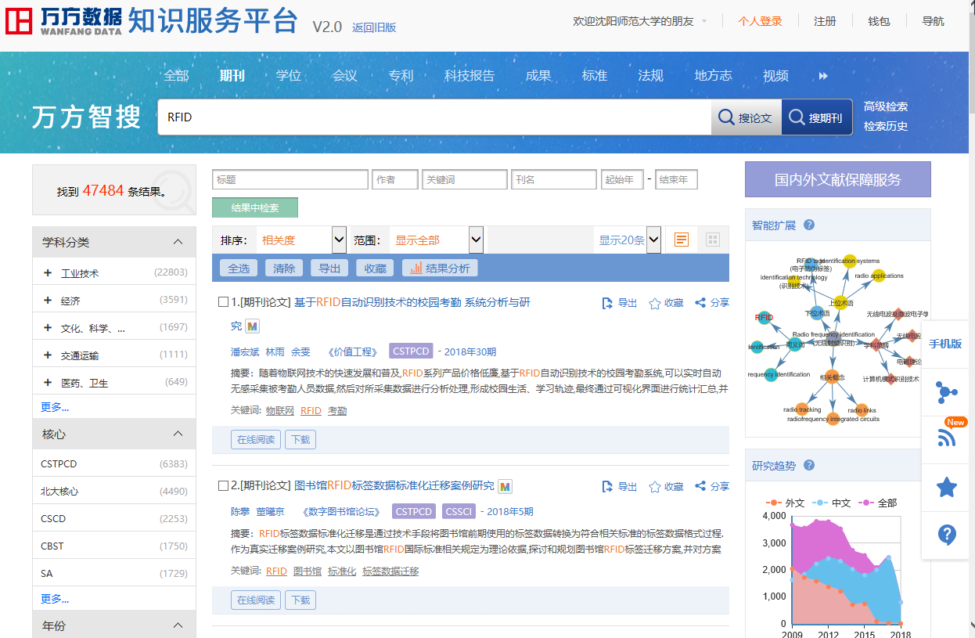

Slide 85
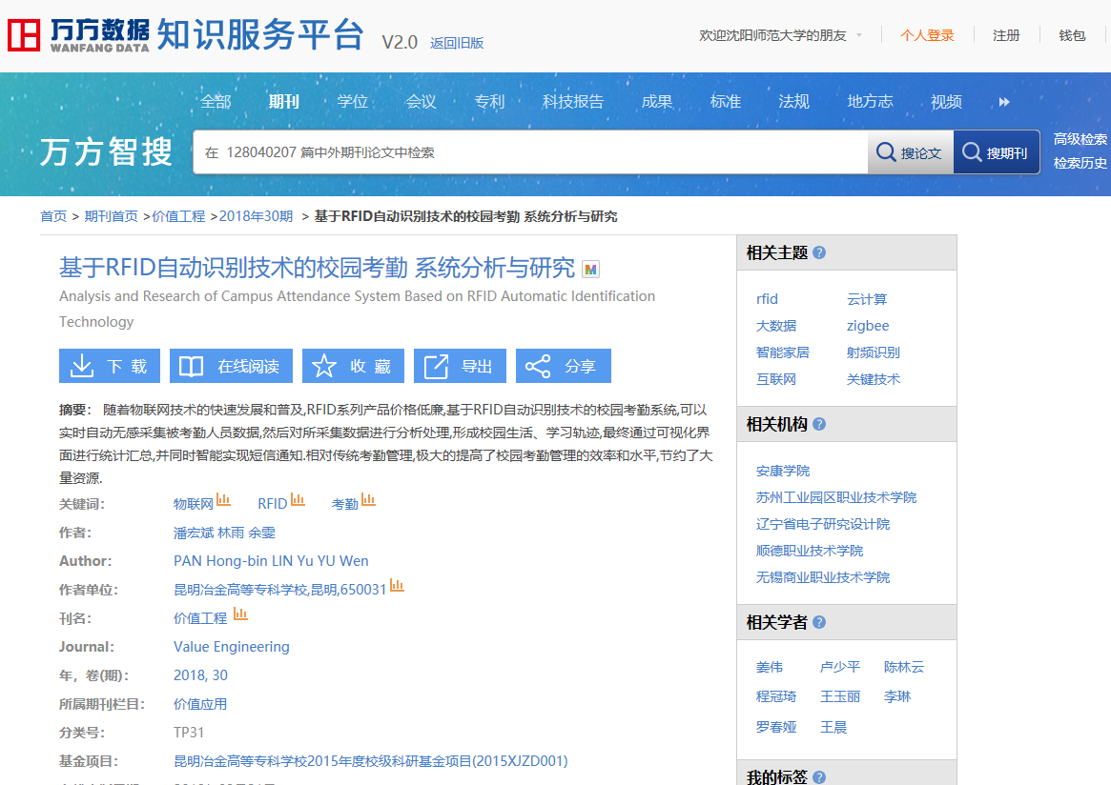

Slide 86
中国知网 CNKI
万方数据
维普网

Slide 87
维普网（未购买）
http://www.cqvip.com
维普网前身是重庆维普资讯公司1989年创建的《中文科技期刊篇名数据库》，现已成为集全文、文摘、题录等形式为一体的综合性文献数据库。收录中文期刊12000余种，外文期刊11300多种，遴选420多种报纸精华，形成了海量文献系列数据库。
数据库资源：
《中文科技期刊数据库》
《中文科技期刊引文数据库》
《外文科技期刊数据库》
《中国科技经济新闻数据库》
《中国科学指标数据库》

Slide 88
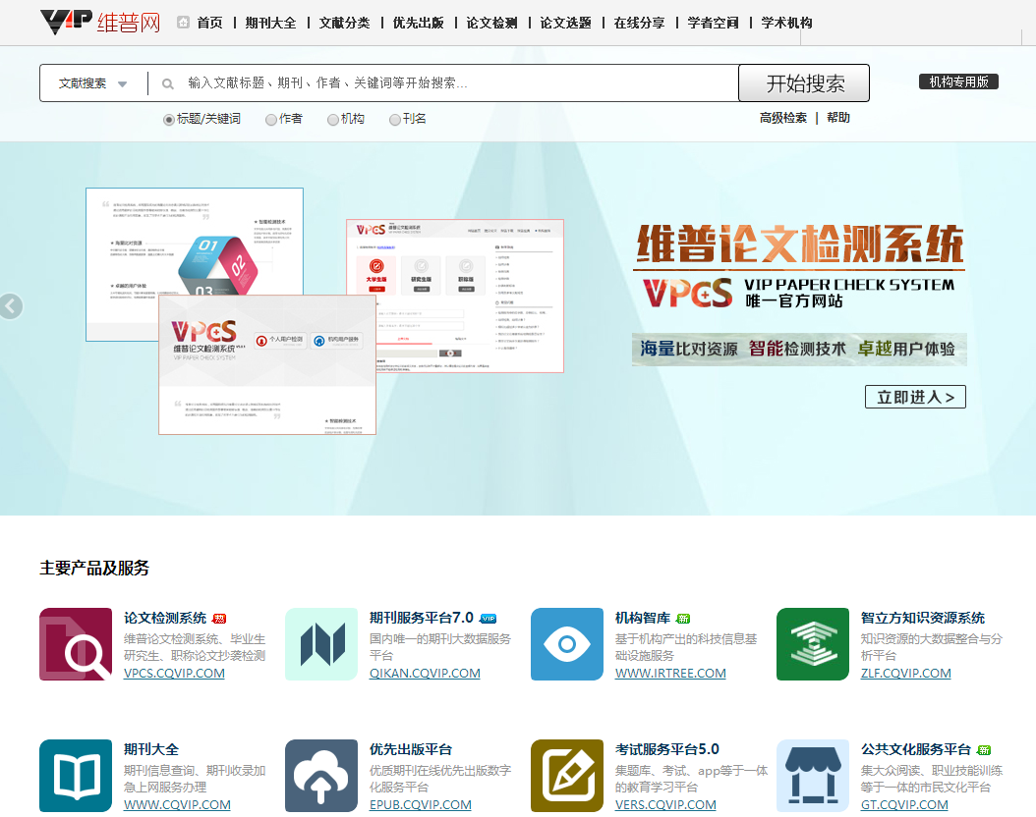

Slide 89
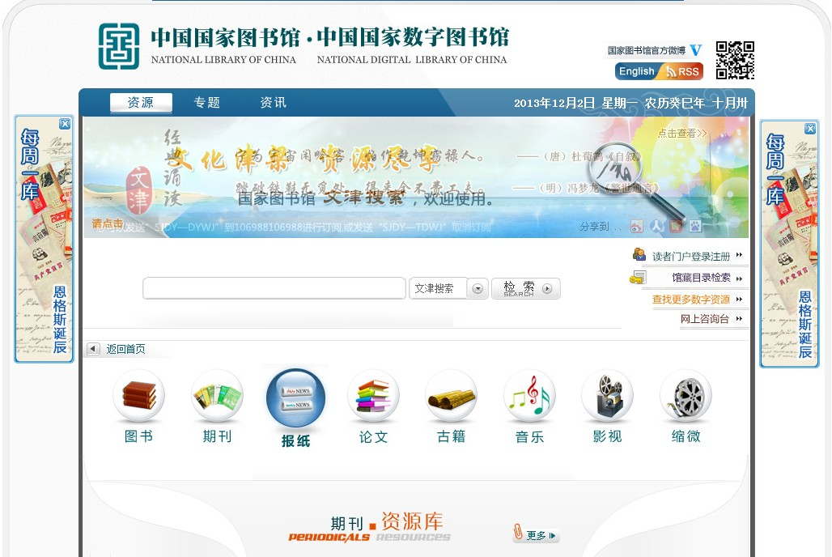
推荐—中国国家图书馆之维普
不受IP限制，可以下载全文
www.nlc.cn
①注册并登陆

Slide 90
其它中文电子期刊数据库
读秀——期刊频道
超星期刊
全国报刊索引（未购买）
博看人文畅销期刊
大成老旧期刊全文库
人大复印资料全文库

Slide 91
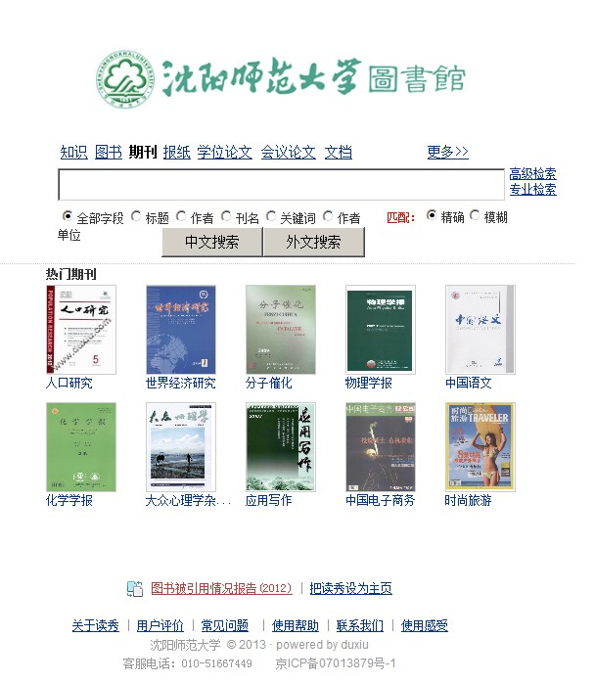
读秀——期刊频道

Slide 92
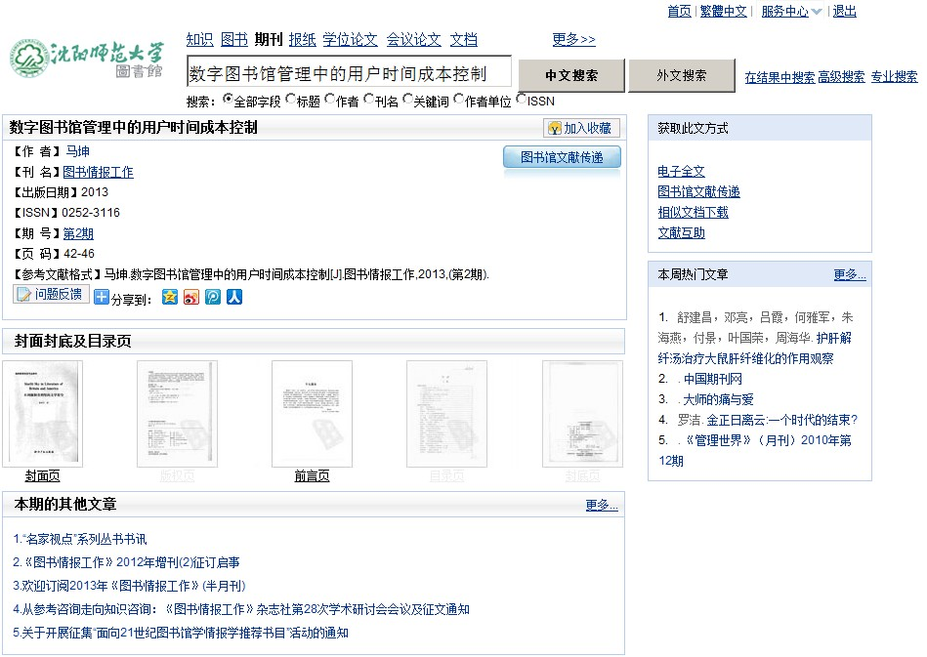
若馆藏没有，可申请文献传递

Slide 93
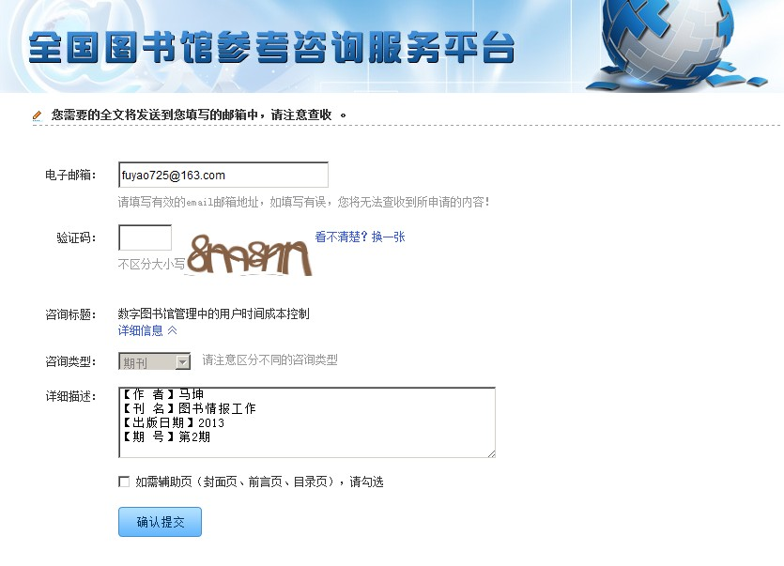

Slide 94
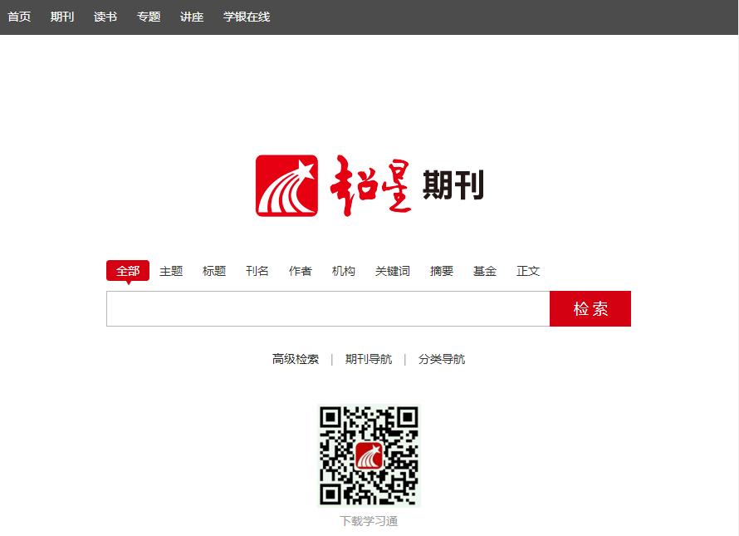

Slide 95
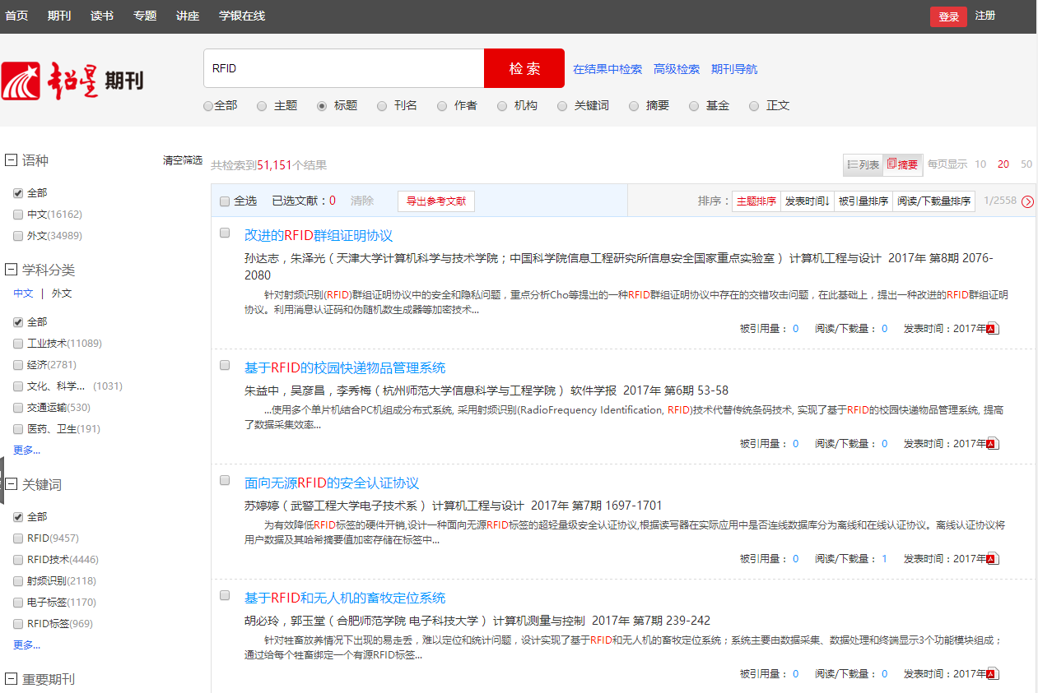

Slide 96
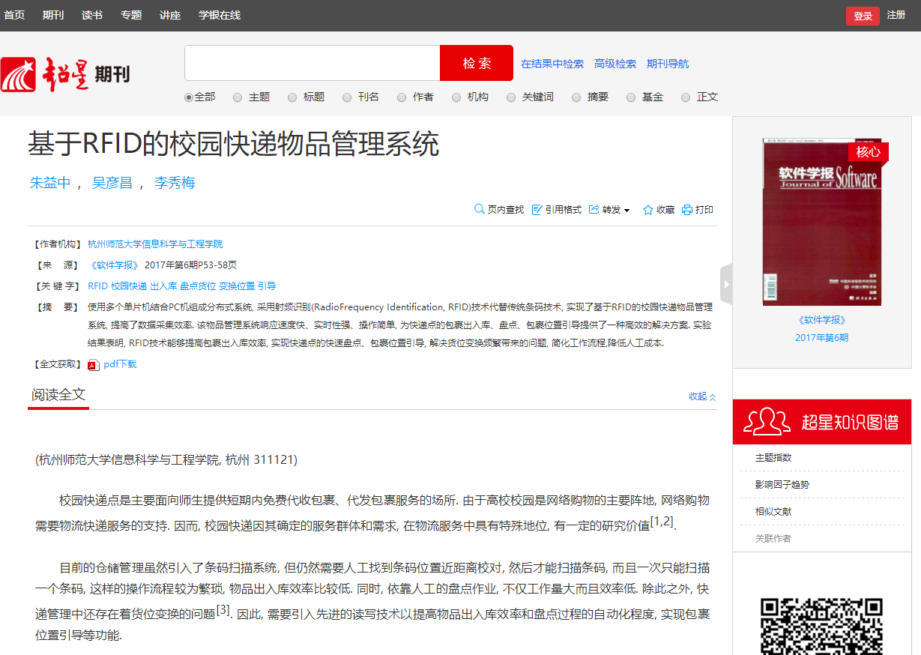

Slide 97
全国报刊索引（未购买）
http://www.cnbksy.com
创刊于1955年，是国内最早的中文报刊文献检索工具
时间跨度从1833年至今的一个半世纪
收录数据量超过5000万条，揭示报刊数量5万余种，年更新数据超过500万条
目前《全国报刊索引》已拥有全文数据库、索引数据库、专题数据库和特色资源数据库四种类型数据库
数据库涉及社会科学、自然科学以及工程技术等各个领域

Slide 98
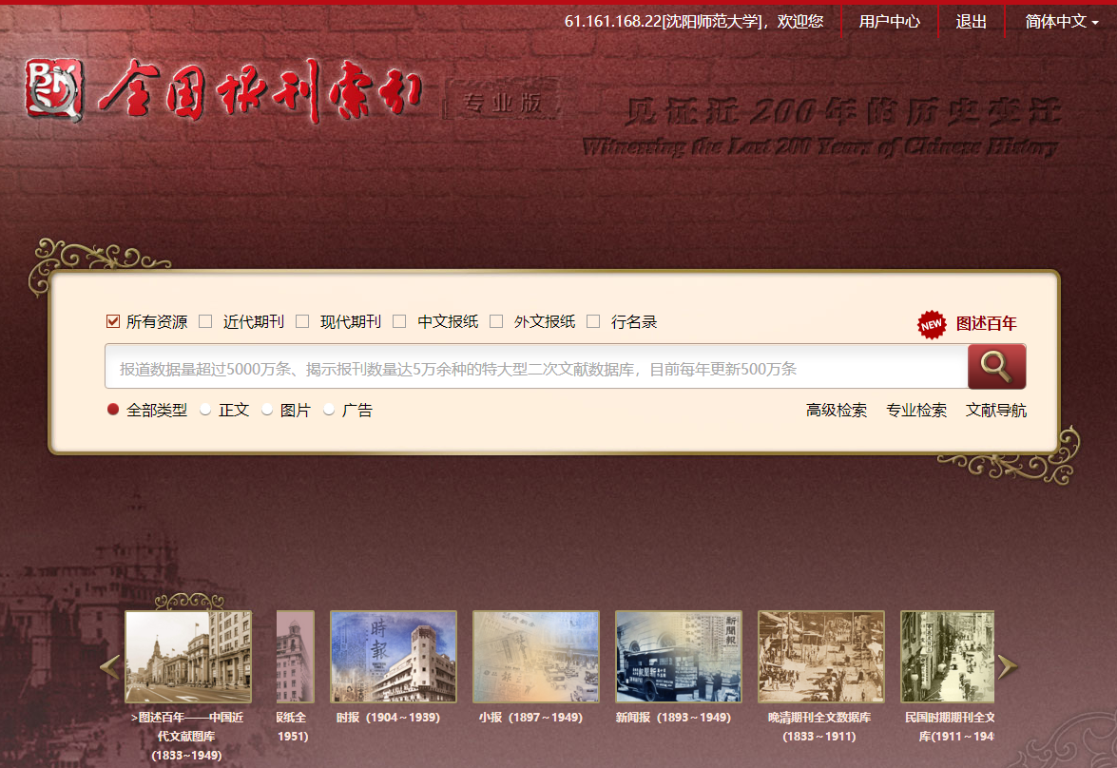

Slide 99
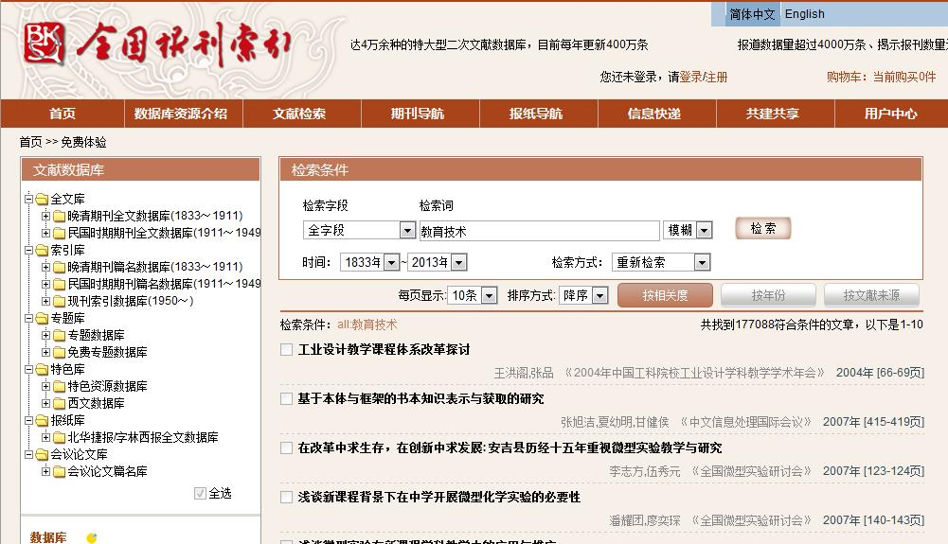

Slide 100
博看人文畅销期刊数据库
博看人文畅销期刊数据库作为全球第一中文报刊网，收录3000多种畅销期刊，我们经常订阅的杂志几乎都囊括其中。日更新量达80-100种，与纸刊同步面世，阅尽天下事！
大刊名刊、内容优质
收录3000多种畅销期刊，内容优质、名刊荟萃，文章云集。
原貌呈现、文本下载
原貌版保留刊物图片、文字全貌，按目录、篇章整刊呈现；文本版提供复制、粘贴功能。原貌版与文本版同步更新。
海量数据、更新及时
日更新量达80-100种，与纸刊同步面市。
逐一签约、版权稳定
重视版权保护，3000多家刊物逐一签约授权，服务稳定。
在线阅读、使用便捷
无需下载阅读器即可在线阅读，使用方便快捷。

Slide 101
访问方式
网通镜像：http://www1.bookan.com.cn/synulib
教育网镜像：http://www2.bookan.com.cn/synulib
博看手机图书馆：http://www.bookan.com.cn/synulibwap
登录帐号：synulib 登录密码：155959

Slide 102
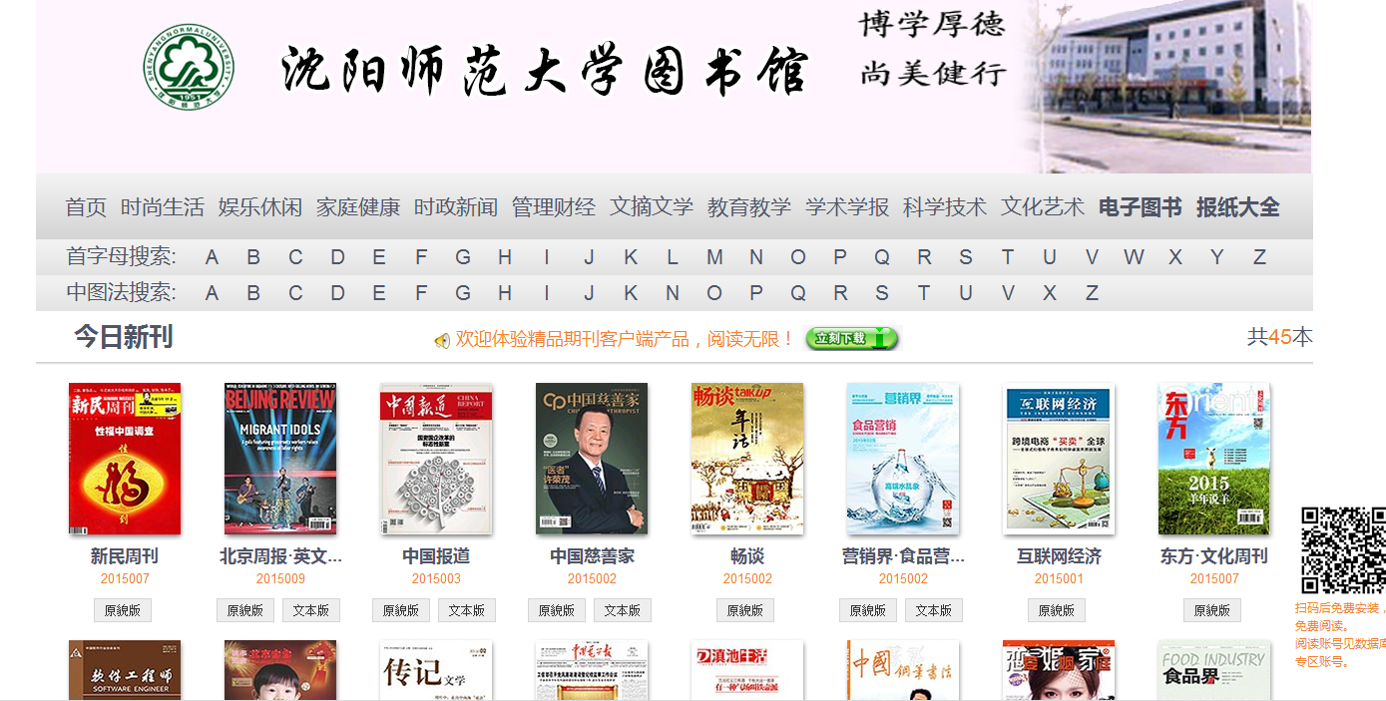

Slide 103
原貌版

Slide 104
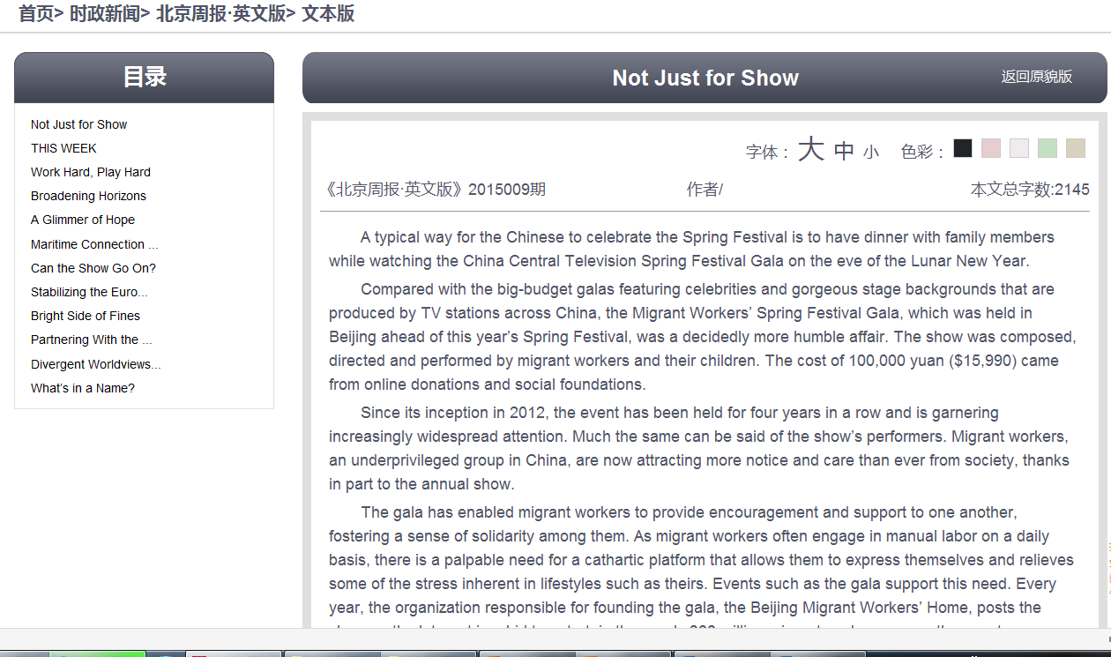
文字版

Slide 105
大成故纸堆全文期刊库
大成故纸堆是文献资源的一个重要组成部分，它蕴藏着巨大的信息量。《大成故纸堆全文数据库》收录了清末自有期刊以来到1949年以前，中国出版的7000多种期刊，共14万多期，260余万篇文章，具有全面性和独有性，是研究各个学科发展，科技传承脉络的不可或缺的数据库工具。

Slide 106
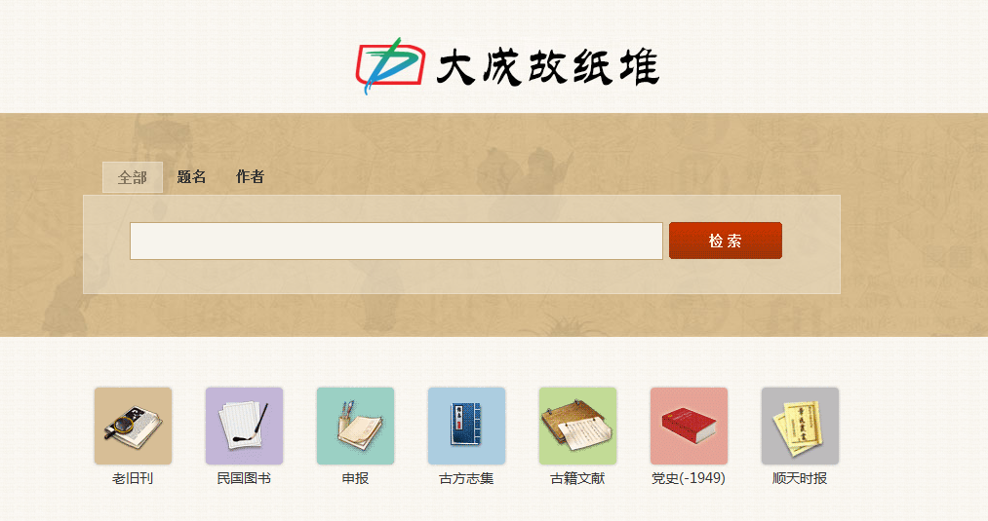

Slide 108
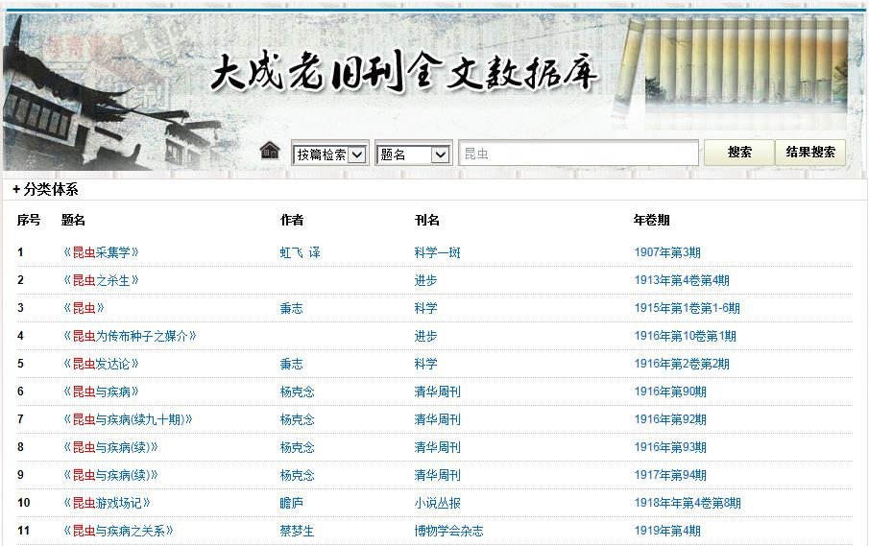

Slide 109
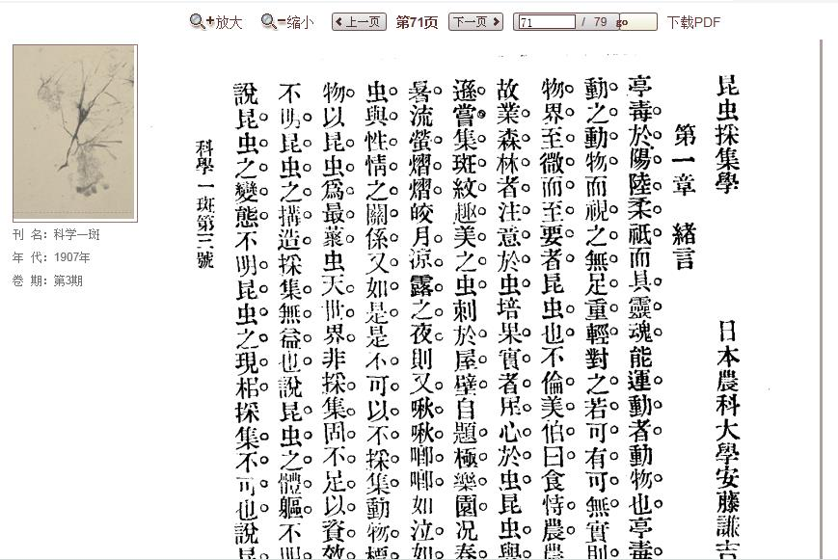
原件高清扫描

Slide 111
中文学位论文数据库
中国知网
万方数据
读秀学位论文
Calis学位论文 etd.calis.edu.cn
国家图书馆 www.nlc.cn
国家科技图书文献中心 www.nstl.gov.cn

Slide 112
The end
谢谢聆听

